Slide 1
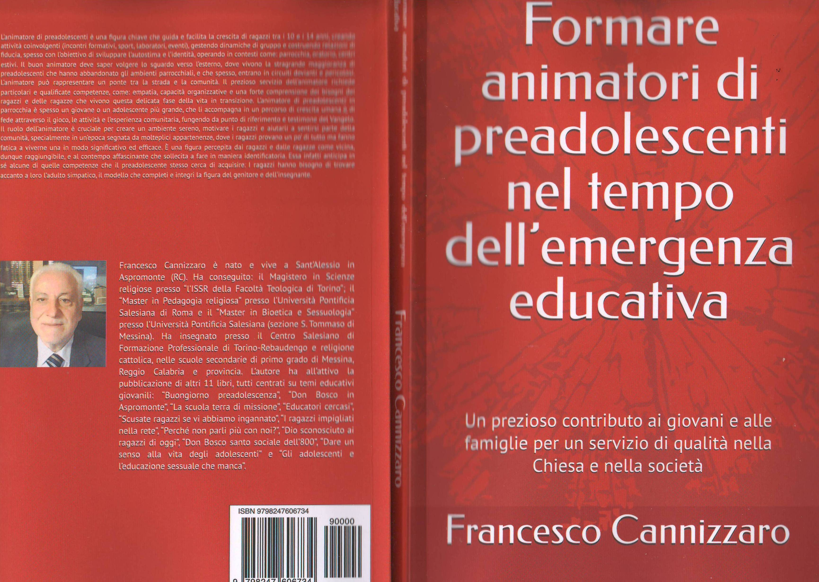
Presentazione del libro

Slide 2

La formazione degli educatori di preadolescenti
Perché questo libro? Primo obiettivo:
Contribuire a mantenere una fiaccola accesa su un tema così importante e sulla necessità di progettare e programmare itinerari formativi per gli animatori dei preadolescenti che, lavorando in tandem con i genitori e con i responsabili parrocchiali della pastorale giovanile, possano avere delle buone ricadute sulla vita personale, in famiglia e nella comunità.

Slide 3
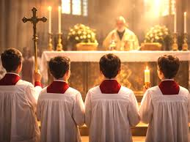
La formazione degli educatori di preadolescenti
Perché questo libro? Secondo obiettivo:
Motivare gli aspiranti e gli educatori sull’importanza del ruolo che rivestono, o che rivestiranno, attraverso un rigoroso e completo iter formativo, da realizzare sempre in sintonia con la comunità parrocchiale.

Slide 4

La formazione degli educatori di preadolescenti
Perché questo libro? Terzo obiettivo:
Stimolare, quanti hanno responsabilità formative, per studiare, progettare e realizzare nuove forme metodologiche didattiche e operative; prevenire la devianza minorile attraverso la lettura critica e costruttiva del vissuto dei ragazzi; applicando nuove dinamiche di gruppo suggerite anche dalla presenza di ragazzi immigrati portatori di culture e religioni diverse.

Slide 5
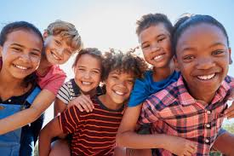
La formazione degli educatori di preadolescenti
Capitolo 1. Chi sono i preadolescenti
In modo molto sintetico, possiamo definire i preadolescenti come bambini e ragazzi che si trovano nella fase di transizione tra l’infanzia e l’adolescenza. Questo periodo è caratterizzato da cambiamenti fisici (pubertà, sviluppo sessuale), emotivi (sbalzi d'umore, ansia), cognitivi e sociali (maggiore importanza all’amicizia con i pari, ricerca di autonomia). È anche l’età dei sogni, e ogni ragazzo pensa di poterne realizzare almeno uno nella propria vita. Per questo, tutti gli educatori devono contribuire a rendere il percorso di ciascuno meno accidentato possibile, fornendo loro strumenti e segreti per raggiungerlo.
L’età dei grandi cambiamenti
La fatica di crescere
Le difficili relazioni con gli adulti
Il gruppo degli amici
La preadolescenza: il periodo del “non essere”

Slide 6

La formazione degli educatori di preadolescenti
Capitolo 2. Riferimenti autorevoli su educazione e istruzione
Riferimenti presenti nella Costituzione Italiana
Il tema dell’educazione oggi, fortemente caratterizzato dall’emergenza educativa in atto, è diventato un aspetto tanto discusso e invocato e che sta interessando le varie agenzie che hanno a cuore questo delicato argomento: la famiglia, la scuola, la chiesa, e la società nelle sue varie componenti. In questo capitolo vogliamo volgere lo sguardo indietro e riscoprire alcune perle, da tenere sempre in considerazione, che sono state confezionate da coloro che ci hanno preceduto e che forse andrebbero riscoperte e maggiormente valorizzate.
La Dichiarazione conciliare “Gravissimum educationis”
Disegnare nuove mappe di speranza
Il Rapporto Delors: Nell’educazione un tesoro
La Convenzione dei diritti dell’infanzia e dell’adolescenza

Slide 7
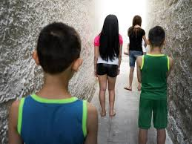
La formazione degli educatori di preadolescenti
Capitolo 3. La povertà educativa oggi
In questo capitolo affronteremo il tema della povertà educativa così come emerge dai dati prodotti da indagini statistiche e report, realizzati da enti e organizzazioni che operano nel campo della prevenzione dell’educazione giovanile. Riteniamo che ogni istituzione educativa: la famiglia, la scuola, la chiesa, l’oratorio, e le altre associazioni che operano con i ragazzi e i giovani per la loro formazione umana, professionale, sociale, culturale, morale e religiosa, deve conoscere in modo concreto la situazione che vivono i bambini e gli adolescenti, in modo particolare gli elementi di criticità che devono subire e affrontare nel quotidiano, e quindi, nei limiti del possibile, cercare di rimuoverli attraverso un’efficace azione preventiva e educativa.
Povertà minorile e povertà degli adulti
Relazione tra povertà economica e povertà educativa
Il profilo dei soggetti più a rischio
Un report su quattro ambiti tematici

Slide 8

La formazione degli educatori di preadolescenti
Capitolo 4. Il difficile compito di educare
Cos’è l’educazione?
Una sintesi straordinaria dell’azione educativa l’ha formulata Antonio Rosmini, quando scrisse che educare vuol dire “rendere l'uomo autore del proprio bene”. La radice del sistema educativo di don Bosco è l’amore, che nell’educatore diventa ragione e amorevolezza e nell’educando confidenza e spontanea collaborazione. Non vi è nessuno che abbia a portata di mano - pronti per l'uso - indirizzi pedagogici e suggestioni psicologiche adatte a ogni circostanza. Educare è un’arte, che si acquisisce con l’esperienza, la pazienza e l’umiltà. E l’esperienza la si fa sperimentando, augurandosi di sbagliare il meno possibile, anche se l’errore lo si deve sempre mettere in conto!
Educare è un compito impegnativo
Tra protezione e iperprotettività
L’importanza di avere un metodo educativo

Slide 9

La formazione degli educatori di preadolescenti
Capitolo 5. Contrastare i falsi e ingannevoli miti di libertà
Le false libertà
Dovremmo aprire gli occhi su come la parola libertà, nel tempo della postmodernità, sia stata svuotata di ogni significato declinandola solamente in chiave individualistica. Così come il diritto alla libertà proclamato da tanti miliardari che, con lo strapotere di cui dispongono, possiedano ricchezze più ampie di quelle di interi Stati. Per tutti questi oligarchi i significati di solidarietà, sussidiarietà, equa distribuzione delle ricchezze, sono stati stravolti e per costoro, in nome di una “falsa libertà” pretendono di governare e condizionare il mondo segnando il destino di miliardi di persone.
Un falso mito: Internet come “regno della libertà”
Gli adolescenti e la ricerca di libertà
Il tempo del paterno e la giusta distanza educativa
L’abuso del concetto di libertà degli adolescenti
La libertà individuale: da bene comune a bene privato

Slide 10
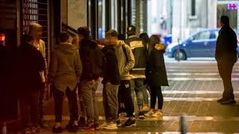
La formazione degli educatori di preadolescenti
Capitolo 6. Intercettare i ragazzi in fuga
Per affrontare il fenomeno che stiamo per trattare nelle pagine che seguono, è necessario andare oltre i luoghi comuni e a quanto si dibatte nei salotti televisivi dove, volendo discutere dei preadolescenti e dei giovani in genere, si assegnano tante etichette (e magari ci si schiera pro o contro) nell’affrontare azioni e gesti irresponsabili e lesivi nei confronti dei coetanei. Il clamore mediatico, il più delle volte è interessato a riempire spazi fasce orarie particolari ma tutto ciò non riesce ad arginare in modo significativo i loro comportamenti di vita, il modo di pensare e di agire che spesso li porta anche ad abbandonare i luoghi che in passato rappresentavano delle basi sicure e fonte di educazione e formazione per la vita, come: famiglia, scuola, chiesa, oratorio, sport.
La fede e gli adolescenti
I giovani li abbiamo persi da tempo
La crisi c’era già prima del lockdown
La terra di mezzo
Una partecipazione senza appartenenza
L’urgenza dell’ascolto

Slide 11

La formazione degli educatori di preadolescenti
Capitolo 7. Devianza e marginalità in preadolescenza
Le diverse marginalità
Disorientamento, incertezza, situazioni di ansia, perdita di sicuri riferimenti valoriali, mancanza di equilibrio. Tutti elementi che creano un senso di profondo disagio nei ragazzi tra i dieci e i quattordici anni, in accelerata e caotica crescita. Questi aspetti tendono progressivamente a riassorbirsi man mano che i ragazzi percorrono un regolare itinerario formativo, acquisiscono sicurezza, conquistano una propria identità, trovano un ruolo significativo nella vita e nella società. Il fisiologico disagio preadolescenziale tende così a scomparire, ma a condizione che il suo apprendistato alla vita sia costantemente sorretto dagli adulti che gli sono vicini, capaci di aiutarli nel difficile trapasso dalla condizione infantile a quella adulta. A tal proposito, oltre alla famiglia e alla scuola, un ruolo importante lo rivestono tutti gli educatori e animatori di preadolescenti che operano nelle comunità parrocchiali e anche in altre associazioni giovanili.
La violenza nell’ambito scolastico
La violenza negli stadi
Le fughe da casa
La prostituzione minorile
Le baby gang
Ragazzi “usati” dalla delinquenza adulta organizzata
Uso di alcol e droghe

Slide 12
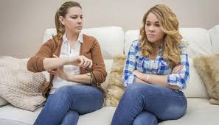
La formazione degli educatori di preadolescenti
Capitolo 8. Adulti percepiti come lontani e ostili
Nessuno li vede, li sente e li considera
Se le famiglie riescono ad intercettare il malessere dei propri figli, ad ascoltarli e a creare le condizioni perché possano dare parola a quello stato di rabbia e di fallimento; se il territorio in cui i giovani crescono è ricco di servizi educativi, di contesti scolastici e formativi e di opportunità aggregative di qualità; se questi sostegni esterni esistono, è molto facile che gli adolescente riescano ad individuare da soli le risorse necessarie per curare le proprie inquietudini interiori. Quando questo accade, in pochi semestri chi cresce “scivola” con una certa normalità in direzione del terreno fertile che lo porta alla maturità affettiva ed esistenziale.
Provare a capire chi sta male
Le insufficienti risposte alla devianza preadolescenziale
La carenza di riflessione culturale
Le risposte delle comunità locali
Quale prevenzione?

Slide 13

La formazione degli educatori di preadolescenti
Capitolo 9. Accompagnare i sogni dei preadolescenti
Inseguiamo i sogni dei ragazzi, non i nostri di adulti
I sogni dei preadolescenti sono spesso legati alle relazioni familiari, alla crescita e alle insicurezze tipiche dell’età, con temi come l’imbarazzo, il fallimento e le minacce che diminuiscono rispetto all’infanzia, ma aumentano le interazioni complesse e l’aggressività. Si distinguono dai sogni degli adulti per un maggiore focus sul mondo quotidiano, come amicizie, scuola e incidenti, e includono spesso sogni di tipo emotivo e “di passaggio”, come essere nudi in pubblico o non essere preparati per un esame.
Lasciare i ragazzi liberi di desiderare
Il primato del corpo nei preadolescenti
L’irruzione del desiderio
I ragazzi e gli adulti: un duplice disorientamento
Sogna ragazzo sogna

Slide 14

La formazione degli educatori di preadolescenti
Capitolo 10. L’animatore parrocchiale o oratoriano
La relazione educativa
In quest’ultimo capitolo, dopo aver esaminato gli aspetti salienti che caratterizzano la vita dei preadolescenti nella loro fase evolutiva: difficile ma preziosa, e dopo aver passato in rassegna alcune tematiche che possono determinare, nel bene e nel male, il futuro dei ragazzi, affronteremo il tema centrale del libro, così come già enunciato nel titolo. Incominciamo col dire che l’animatore cristiano di preadolescenti organizza attività ludiche e spirituali per ragazzi in un contesto di fede, con l’obiettivo di guidarli a vivere la loro crescita cristiana attraverso l’ascolto della Parola di Dio e la partecipazione attiva alla vita di comunità. Le sue mansioni includono la gestione dei ragazzi, la pianificazione di laboratori, giochi e momenti di preghiera, promuovendo l’amicizia, la creatività e la condivisione.
Alcune competenze specifiche dell’animatore
Contro l’illusione di onnipotenza
Due competenze da acquisire sulla spiritualità
Le funzioni dell’animatore
Diverse responsabilità tra educatore e educando
Una solida proposta formativa
Con gli adulti nella comunità educante

Slide 15

La formazione degli educatori di preadolescenti
Questo è solo un assaggio, il resto lo trovate nel libro.
FINE

